Slide 1
Курсовая по разработке и анализу требований
Выполнили: студенты группы 2-41
Савельичев А.Д., Марков И.А.
Проверил: Гнатюк

Slide 2
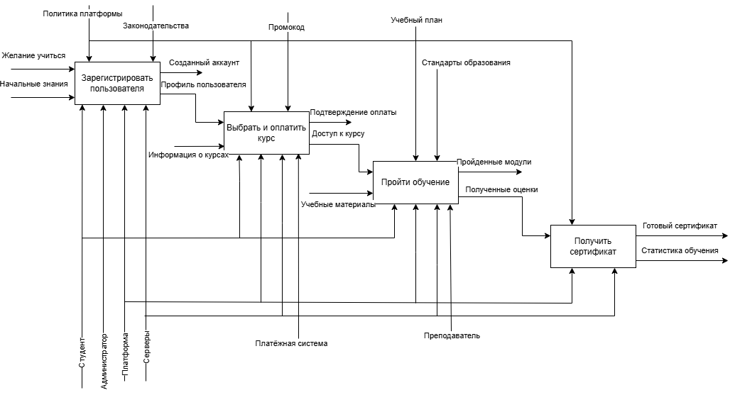
Диаграмма декомпозиции основной бизнес- логики

Slide 3
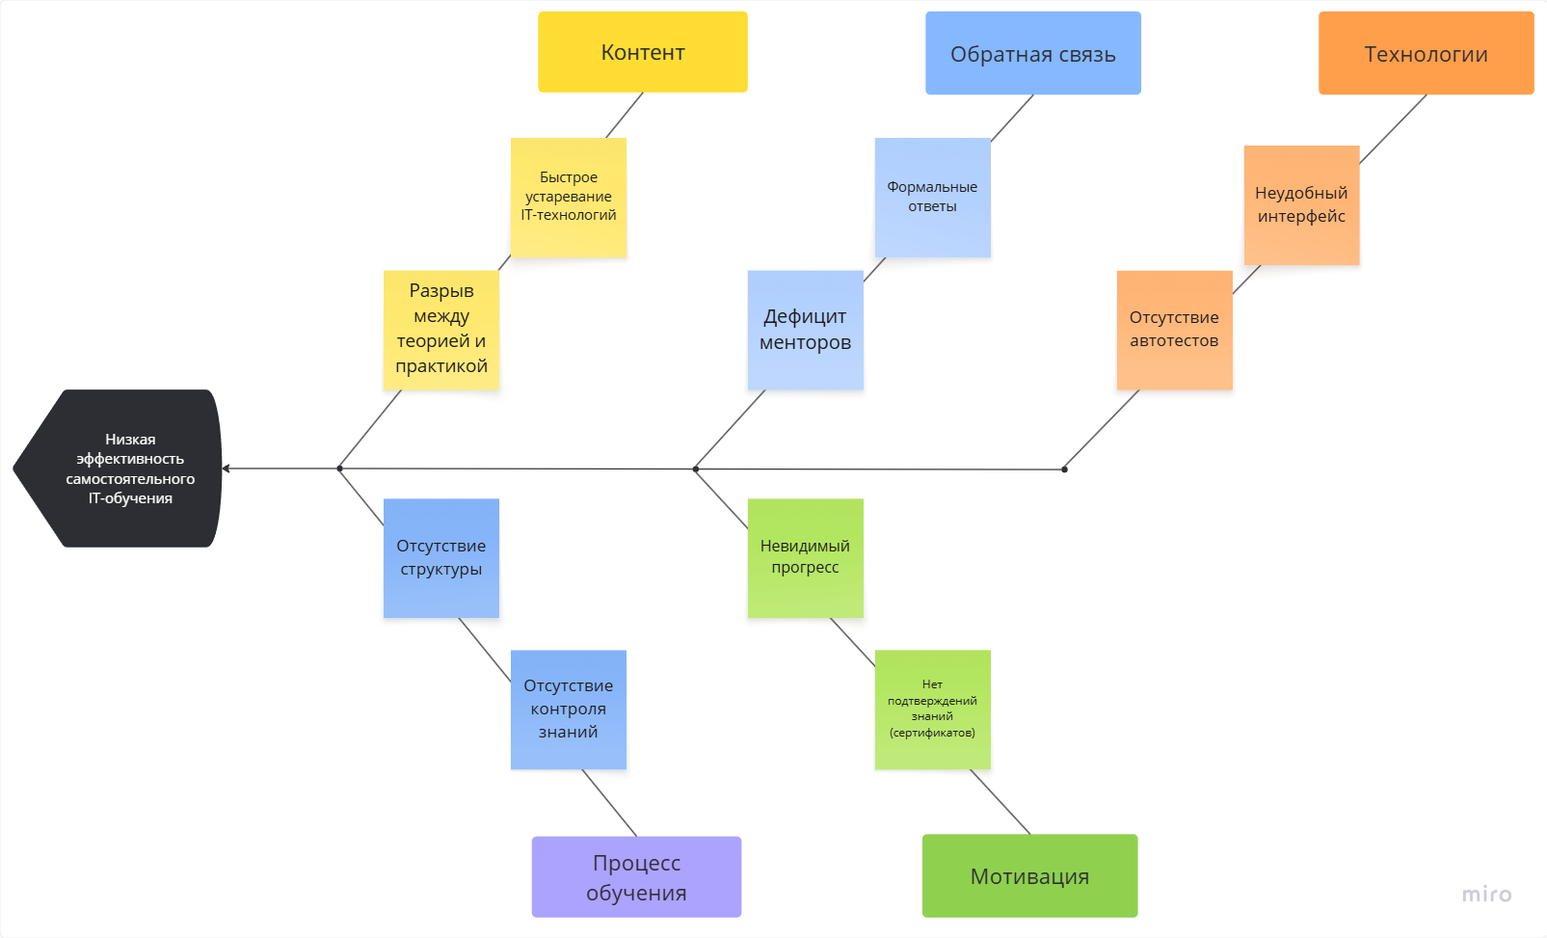
Диаграмма Исикавы

Slide 4
Диаграмма Паретто

Slide 5
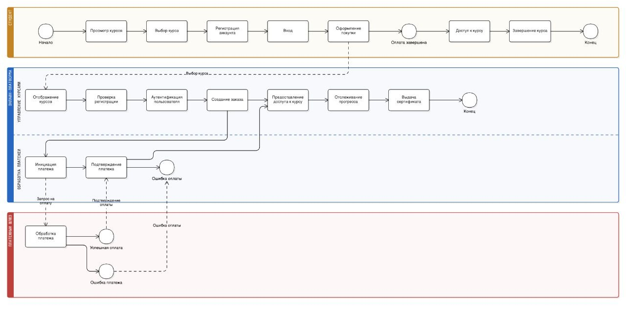
BPMN диаграмма

Slide 6
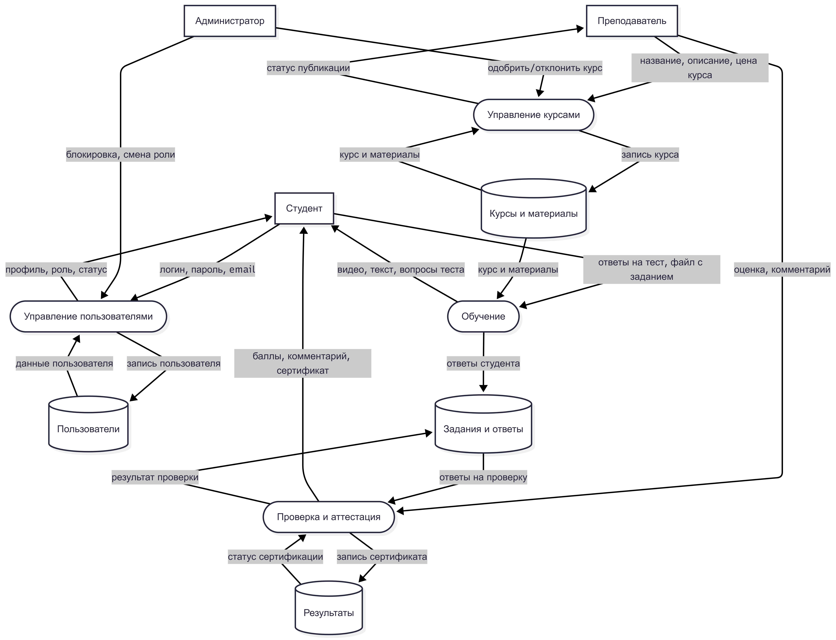
Диаграмма декомпозиции
DFD

Slide 7
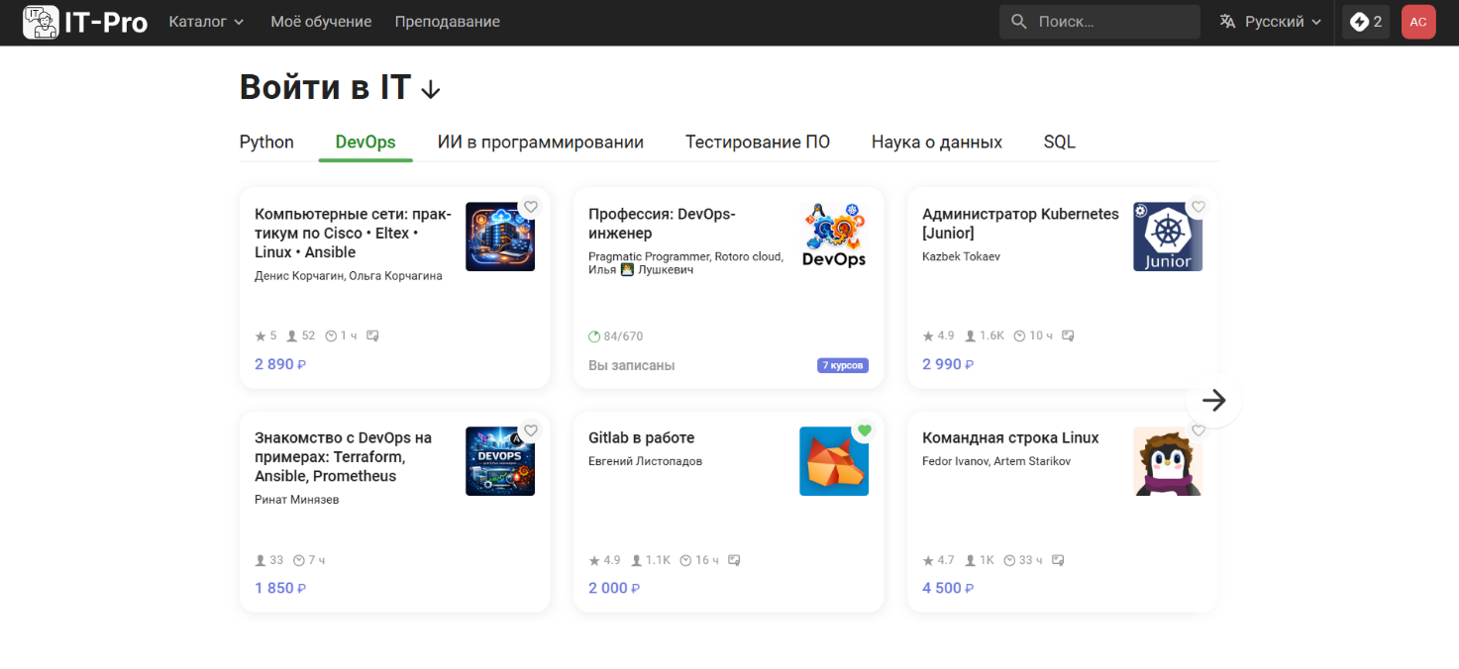
Макет сайта

Slide 8
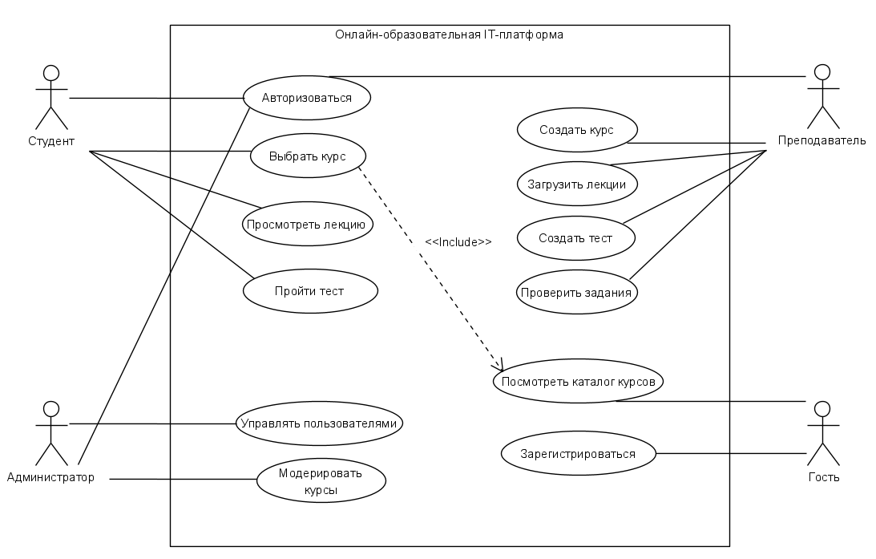
Диаграмма вариантов использования

Slide 9
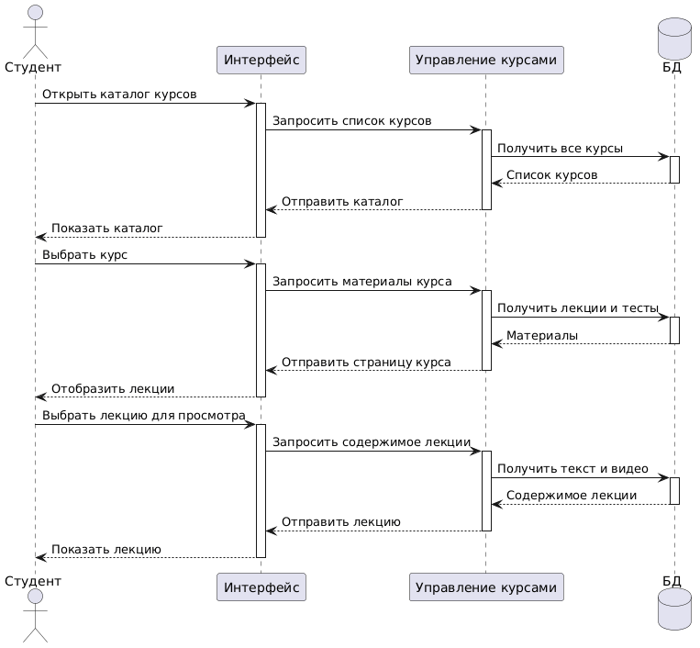
Диаграмма последовательности

Slide 10
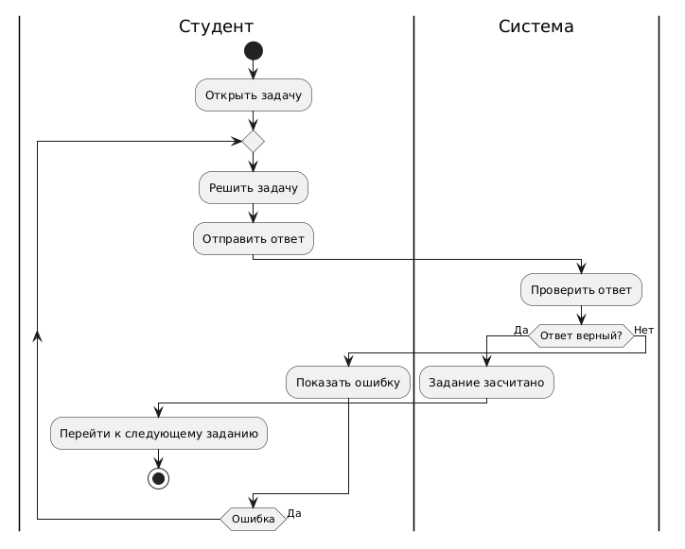
Диаграмма активности

Slide 11
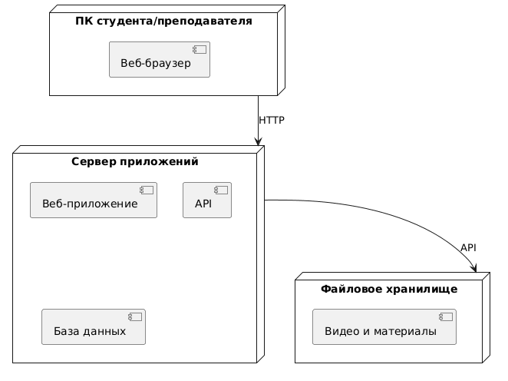
Диаграмма развёртывания

